Slide 1
PHARMACOCINÉTIQUE
Métabolisme des médicaments
= Biotransformation
BOUKLI HACENE Med Nassim
2024-2025

Slide 2
I. Introduction
Le terme biotransformation désigne les diverses modifications chimiques que subissent les médicaments dans l’organisme pour donner naissance à des métabolites.
Les biotransformations sont principalement effectuées par des réactions enzymatiques.

Slide 3
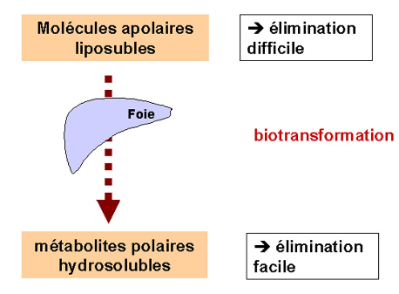
II. objectifs du métabolisme
Formation de substances hydrosolubles plus facilement éliminées par les reins.
Activation de la molécule originale (pro-drogue)

Slide 4
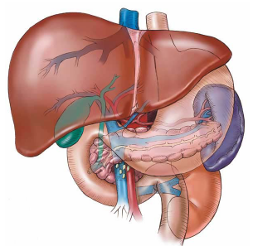
II. sites du métabolisme
Foie : Organe privilégié du métabolisme car:
Flux sanguin très important
Richesse équipement enzymatique
Autres organes : tractus gastro-intestinal, reins, poumons, peau, cerveau, placenta…

Slide 5
Quand?
Lors de la distribution du médicament dans l’organe responsable du métabolisme.
Possibilité de métabolisme précoce, avant distribution générale
=> Effet de premier passage
« Perte du médicament par métabolisme avant son arrivée dans la circulation générale dés son premier contact avec l’organe responsable de la biotransformation »

Slide 6
III. Phases du métabolisme
PHASE I
Fonctionnalisation
→Augmentation
de la polarité
→Inactivation ou
modification d’activité
PHASE II
Conjugaison
Formation d’un composé
Fortement polaire
Facilement éliminable
Inactif

Slide 7
Phases du métabolisme

Slide 8
Les Réactions de phase I
1
Réactions d’oxydation:
→ Dépendantes du Cytochrome P450
Hydroxylation aromatique: Ex: Propranolol, Phénobarital
Hydroxylation Ex: Ibuprofène
Désamination Ex: Diazépam
→ Indépendantes du Cytochrome P450
Amine oxydation. Ex: Epinéphrine.
Réactions de réduction: Ex: Clorazépam, Chloramphénicol
Réactions d’hydrolyse: Ex: Acide acétylsalicylique, Clofibrate.
Réactions de décarboxylation: Ex: L-dopa
Les métabolites formés par les réactions de phase I ont des groupes fonctionnels OH, NH2 ou COOH

Slide 9
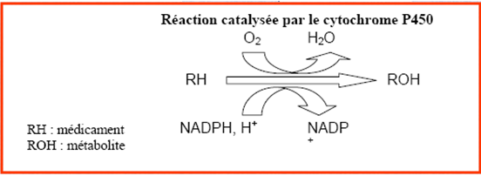
Réaction d’oxydation
La plus fréquente
Par les enzymes mono-oxygénases: Cytochromes P450
Majoritairement au niveau des microsomes hépatiques mais également reins, intestins et poumons.
Un CYP n’est pas spécifique d’un substrat

Slide 10
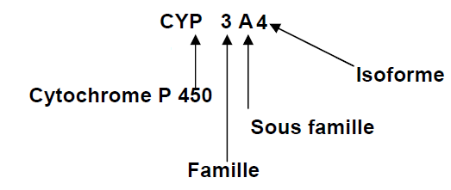
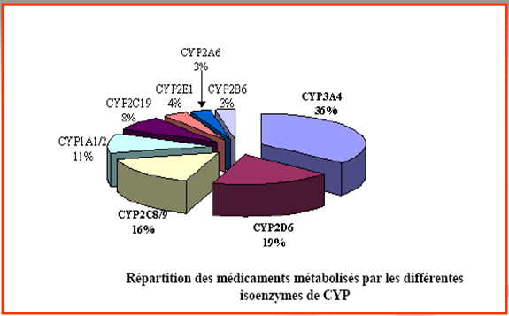
Nomenclature du cytochrome P450
Les CYP les plus impliquées dans le métabolisme des médicaments chez l’homme sont les CYP 3A4, CYP 2C9, CYP 2D6, CYP 1A2, CYP 2C19.

Slide 11
Les Réactions de phase II: conjugaison
2
Conjugaison → Le transfert sur un groupe fonctionnel (OH, NH2, COOH) d’un composé de type glucoronide, glutathion, sulfate,…catalysé par des enzyme de type glucuronyl-transférase, glutathion-transférase…

Slide 12
1.2. Réaction d’ hydrolyse
Les enzymes actives (estérases et amidases) se rencontrent dans le foie et la lumière du tube digestif.
Exemples:
les cholinestérases hydrolysent les esters de choline (Acétylcholine).
Les protéases des sucs digestifs hydrolysent les médicaments de structure peptidique: insuline

Slide 13
1. 3. Réaction de décarboxylation
La L-dopa est transformée en dopamine sous l’influence d’une enzyme présente dans la muqueuse gastro-intestinale: Dopa-décarboxylase

Slide 14
Les Réactions de phase II: conjugaison
2
La conjugaison est le transfert sur un groupe fonctionnel (OH, NH2, COOH) d’un composé (agent conjuguant)de type sulfate, glucoronide, glutathion,…
Groupe transféré | Enzymes impliquées | Nom de la réaction
Acide D glucuronique | Glucuronyl transférase | Glucuro - conjugaison
Sulfate | Sulfate transférase | Sulfo - conjugaison
Méthyl | Méthyl transférase | Méthyl conjugaison
Glutathion | Glutathion transférase | Glutathion -conjugaison
Acétyl | Acétyl transférase | Acétylation

Slide 15
Glucuro-conjugaison
La glucuro-conjugaison est la conjugaison la plus fréquente chez l'homme.
Elle peut être déficiente chez le nouveau-né et en pathologie dans les hyper bilirubinémies.

Slide 16
Glutathion -conjugaison
La glutathion conjugaison a une capacité limitée et elle est débordée en cas d’afflux massifs de métabolites à conjuguer (intoxication) ou en cas de déficit en glutathion.
Exemple : intoxication aigue par le paracétamol

Slide 17
Intoxication aigue par le paracétamol
Glucuronyl
transférase
Sulfo-transférase
Glucuronate
Paracétamol
Sulfate
Surdosage en paracétamol
Acide
mercaptopurique
Nécrose
hépatique
NAPQI : métabolite réactif
Glutathion
transférase
N acétyl-p-benzoquinone imine
Déficit en glutathion

Slide 18
IV. Facteurs de variation du métabolisme
1) L’ induction enzymatique
Les inducteurs enzymatiques sont des substances capables d’augmenter la synthèse des cytochromes P450 et par conséquent leur activités enzymatiques.
L’effet inducteur se manifeste:
→ Sur le propre métabolisme de l’inducteur; on parle
d’auto-induction
→Sur d’autres médicaments en cas de Coadministration

Slide 19
1) L’ induction enzymatique
Les conséquences cliniques sont:
- Si la formation de métabolites inactifs est accélérée:
→ efficacité thérapeutique réduite
- Si ↑ de métabolites actifs:
→ effet thérapeutique accru
- Si formation de métabolites toxiques ↑
→ effets indésirables graves
Les plus puissants inducteurs enzymatiques sont :
Certains antiépileptiques (Phénobarbital, Carbamazépine, Phénytoïne)
Rifampicine (antituberculeux)
Tabac
l’alcool (en prise chronique)

Slide 20
IV. Facteurs de variation du métabolisme
2) L’ inhibition enzymatique
Les inhibiteurs enzymatiques sont des substances capables de diminuer le métabolisme des médicaments.
L’effet est immédiat dès l’instauration de l’inhibiteur.
Les principaux inhibiteurs enzymatiques sont:
Antifongiques azolés: kétoconazole, fluconazol, miconazol…
Macrolides: éythromycine, clarithromycine, josamycine..
ritonavir
Jus de pamplemousse

Slide 21
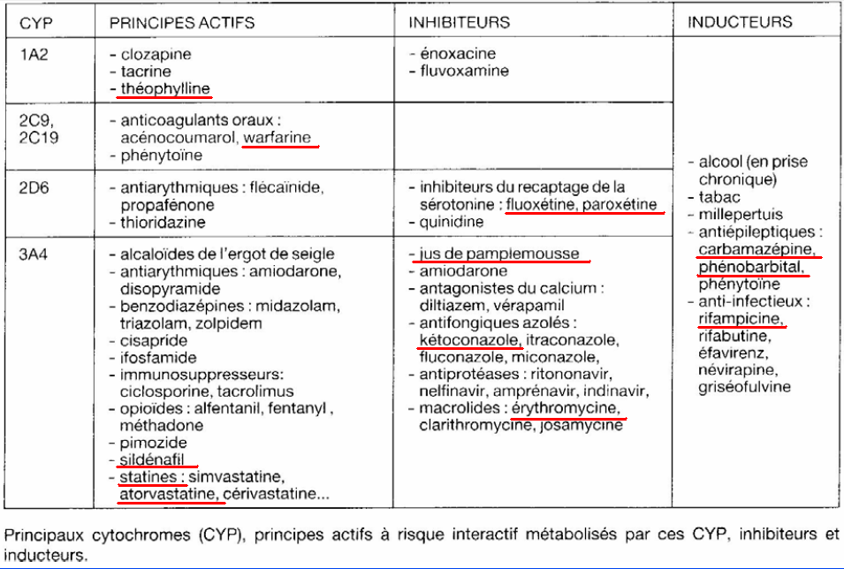

Slide 22
IV. Facteurs de variation du métabolisme
3) Compétition
Deux médicaments métabolisés par la même isoforme de CYP entreront en compétition s'ils sont administrés en même temps
Celui qui a l'affinité la plus grande pour l'enzyme ou la concentration la plus forte, est catabolisé en priorité
→ Les effets de l'autre sont alors prolongés
4) Les variations génétiques du métabolisme:
L’activité de certaines voies métaboliques est contrôlée génétiquement. L’efficacité va alors variée selon les individus.
Exemple: l’acétylation de l’isoniazide (antituberculeux) a une vitesse différente chez les acétyleurs lents ou rapides.

Slide 23
IV. Facteurs de variation du métabolisme
5) Les pathologies
IH: ↓↓ synthèse enzymatique → ↓↓ métabolisme
IC: ↓↓ de l’irrigation sanguine du foie → ↓↓ la clairance hépatique de certains médicaments.
6) L’âge
A la naissance, le foie est immature avec un métabolisme déficient → une augmentation considérable de la demi-vie plasmatique pour tous les médicaments métabolisés par le foie chez le prématuré et chez le nouveau-né.
La fonction hépatique diminue avec l’âge.

Slide 24
PHARMACOCINÉTIQUE
Elimination des médicaments
BOUKLI HACENE Med Nassim
2024-2025

Slide 25
I. Introduction
Etape finale du devenir du médicament dans l’organisme.
C’est le processus par lequel les médicaments et leur métabolites sont transférés de l’environnement interne vers le milieu externe par excrétion rénale ou non rénale
La plupart des médicament sont éliminés par excrétion essentiellement rénale, soit s/f inchangée ou après biotransformation, mais aussi biliaire (hépatique),…..salivaire, pulmonaire…etc.

Slide 26
Elimination rénale
Filtration glomérulaire
• Sécrétion tubulaire
• Réabsorption tubulaire
La plupart des molécules sont éliminées dans les urines, soit s/f inchangée, soit s/f de produits de dégradation.
Réabsorption (passive)
Filtration
Tubule proximal
Tubule distal
Tubule collecteur
Glomerule
Sécrétion
(active)
Anse de Henle

Slide 27
1) La filtration glomérulaire
Étape obligatoire pour tous les médicaments s’ils répondent aux critères:
PM <65000 Da
Seule la fraction libre est filtrée
Influencée par l’état du glomérule
Influencée par le débit sanguin rénal.
Un médicament qui est totalement éliminé par filtration glomérulaire sans être sécrété ni réabsorbé a une clairance proche de la clairance de la créatinine.
Cl filtration = Fu (fraction libre) x DFG (débit de filtration glomérulaire)

Slide 28
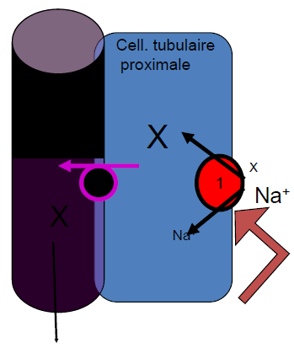
2) La sécrétion tubulaire
Localisation: Cellules du tubule proximal.
La sécrétion s’effectue par 2 systèmes de transport actif (Energie dépendant) :
Système anionique (acides)
Système cationique (bases)

Slide 29
2) La sécrétion tubulaire
Ces 2 systèmes ont une faible spécificité et transportent plusieurs composés: compétition entre les médicament pour le même transporteur
Exemple:
Probénécide ( agent uricosurique / trt de la goutte) inhibe la sécrétion tubulaire rénale des acide organiques faibles (pénicilline, céphalosporines, et autres β lactames) par compétition avec leur transporteur.
Il est co-administré avec les β lactames lors du traitement de la neurosyphilis et la gonorrhée pour prolonger et élever les taux plasmatiques de ces antibiotiques

Slide 30
3) La réabsorption tubulaire
Localisation: Cellules du tubule distal.
C’est un mécanisme passif qui dépend de la liposolubilité du PA et du pH de l’urine.
Elle concerne le PA est liposoluble + non ionisé (non chargé) (au pH de l’urine 4.5-7.5), il peut diffuser de la lumière du tubule vers la circulation systémique.
La réabsorption tubulaire résulte en un prolongement de l’effet du médicament

Slide 31
3) La réabsorption tubulaire
pH de l’urine : 4.5-7.5 ( dépend de la nutrition, prise de médicaments, pathologies)
Dans une urine alcaline
Acides faible fortement ionisé donc peu réabsorbés donc fortement éliminés.
Alcalinisation des urines ==> élimination plus rapide des AF.
Acidification des urines ==> élimination plus rapide de BF

Slide 32
3) La réabsorption tubulaire
Ce principe est utilisé dans le traitement des cas d’overdose.
Overdose de « Phénobarbital » ou « aspirine » (AF)
Administrer « bicarbonate de sodium »
Alcaliniser ses urines
Ionisation du médicaments
Diminution de la réabsorption et augmentation de la sécrétion.
Overdose « amphétamine » ou « morphine » (BF)
Administrer du chlorure d’ammonium (NH4Cl)
Acidification de l’urine
Ionisation du médicament
Augmentation de son excrétion.

Slide 33
facteurs de variation de l’élimination rénale
Facteurs physiopathologiques :
L’insuffisance rénale : ↓↓élimination des médicaments → Accumulation→ Adaptation posologique nécessaire.
L’insuffisance cardique : entraîne une diminution du flux sanguin rénal
Modification de fixation protéique des médicaments: en augmentant la fraction libre, accélère l’élimination.
L’âge: Personne agée
Facteurs exogènes :
Modification du pH urinaire
Phénomènes de compétition

Slide 34
Elimination rénale
La plupart des médicaments, sauf ceux fortement liés aux protéines plasmatiques, traversent librement le filtre glomérulaire.
Beaucoup de médicaments, spécialement les acides faibles et les bases faibles, sont activement sécrétés dans le tubule rénal et sont de ce fait plus rapidement excrétés.
Les médicaments liposolubles sont passivement réabsorbés par diffusion passive à travers le tubule; et ne sont de ce fait pas efficacement excrétés dans l’urine.
Par effet du pH, les AF sont plus rapidement excrétés dans une urine alcaline, et vice versa.
De nombreux médicaments ont une élimination rénale. Surveiller la fonction rénale notamment chez les sujets âgés pour éviter une éventuelle toxicité.

Slide 35
Elimination hépatique
Molécules non éliminables par le rein (grosses molécules, molécules non hydrosolubles, etc.)
Généralement voie accessoire.
Deux mécanismes concourent à l’élimination hépatique (biliaire, intestinale) d’un médicament :
Le métabolisme hépatique
L’excrétion biliaire.
Certains médicaments ont une élimination biliaire prédominante (Ex : érythromycine, spiramycine, ampicilline, rifampicine…).
Elimination intestinale = possibilité de cycle entéro-hépatique

Slide 36
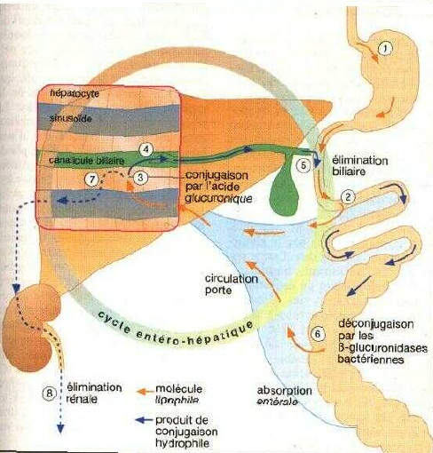
Cycle entéro-hépatique
Processus par lequel un médicament passe par le foie où il métabolisé →éliminé sous forme conjuguée par voie biliaire → au niveau du duodénum →hydrolyse (déconjugaison) libérant ainsi la molécule initiale qui est alors réabsorbée et rejoint la circulation générale.
Ce recyclage conduit à une augmentation des concentrations plasmatiques
Notes:
Après excrétion dans la bile, le médicament se retrouve dans la lumière intestinale → 2 possibilités : Élimination fécale ou Réabsorption (cycle entéro-hépatique.
Exemple de la digitoxine
Médicament indiqué dans les troubles du rythme
Très liposoluble (biodisponibilité > 90%)
Métabolisme hépatique (>80%) : métabolites actifs
Excrétion par la bile +++ dans la lumière intestinale et réabsorbption
par l’intestin
Demi-vie = 168 heures, effet très prolongé
L’élimination est peu diminuée en cas d’insuffisance rénale

Slide 37
facteurs de variation
Facteurs physiopathologiques :
L’insuffisance rénale : entraîne une diminution de l’élimination des médicaments et en favorise l’accumulation→ une adaptation posologique est nécessaire.
L’insuffisance cardique : entraîne une diminution du flux sanguin rénal
Modification de fixation protéique des médicaments: en augmentant la fraction libre→accélère l’élimination
L’âge

Slide 38
facteurs de variation
Facteurs exogènes :
Modification du pH urinaire : susceptible de modifier la réabsorption tubulaire passive en intervenant sur la fraction non ionisée du médicament.
L’alcalinisation des urines diminue la réabsorption des médicaments acides faibles.
L’acidification des urines diminue la réabsorption des médicaments bases faibles.

Slide 39
facteurs de variation
Facteurs exogènes :
Phénomènes de compétition : entre les médicaments au niveau de la sécrétion tubulaire rénale
Exemple : pénicilline et probénécide

Slide 40
II. Évaluation de l’élimination
Le paramètre qui permet de quantifier le processus d’élimination est : la clairance.
La clairance plasmatique est définie comme: le
volume de plasma totalement épuré du médicament par unité de temps.
La clairance est mesurée en unités de débit (L/h ou ml/min).
On distingue la clairance d’un organe et la clairance totale.

Slide 41
La clairance d’un organe
1
Elle correspond à la quantité de sang qui traverse cet organe et qui va être totalement débarrassée du médicament par unité de temps.
Elle est égale au produit du débit sanguin dans l’organe (Q) par le coefficient d’extraction de l’organe (E).
Cl = Q x E
avec

Slide 42
Elimination rénale
Cl _{rénale} = Cl_{filtration} + Cl_{sécrétion} – Cl _{réabsorption}
Il est possible de calculer un rapport d’excrétion (Rex) qui permet de savoir si le PA est uniquement filtré ou si filtré et secrété et réabsorbé.
Rex = Cl _{rénale} / Cl_{filtration}
Rex = 1 PA uniquement filtré et/ou S=R
Rex < 1 PA filtré, sécrété et réabsorbé avec R>S
Rex > 1 PA filtré, sécrété et réabsorbé avec S>R

Slide 43
La clairance totale
2
clairance totale
ou corporelle
Organisme
clairance
hépatique
clairance
rénale
Foie
Reins
Excrétion urinaire
Biotransformations
Excrétion biliaire

Slide 44
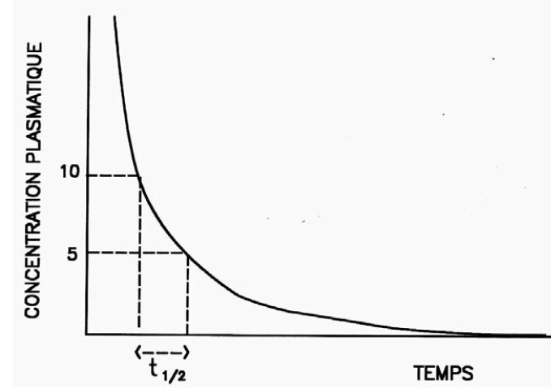
Temps de demi-vie t1/2
T1/2: temps nécessaire pour que la concentration plasmatique diminue de moitié
La demi-vie dépend de la clairance et du volume de distribution.
Après 7 demi-vie, le produit est considéré comme totalement éliminé.

